Slide 1
CHỦ ĐỀ 5
Ôn tập học kỳ 1
BÀI 19: ÔN TẬP HÌNH HỌC

Slide 2

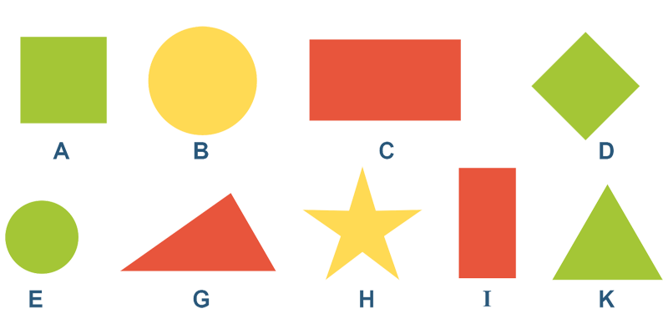

1. Chọn đáp án đúng.
Đố các bạn, những hình nào là hình vuông?

Slide 3
1. Chọn đáp án đúng.
Đố các bạn, những hình nào là hình tam giác?

Slide 4
1. Chọn đáp án đúng.
Đố các bạn, những hình nào là hình tròn?

Slide 5
1. Chọn đáp án đúng.
Đố các bạn, những hình nào là hình chữ nhật?

Slide 6
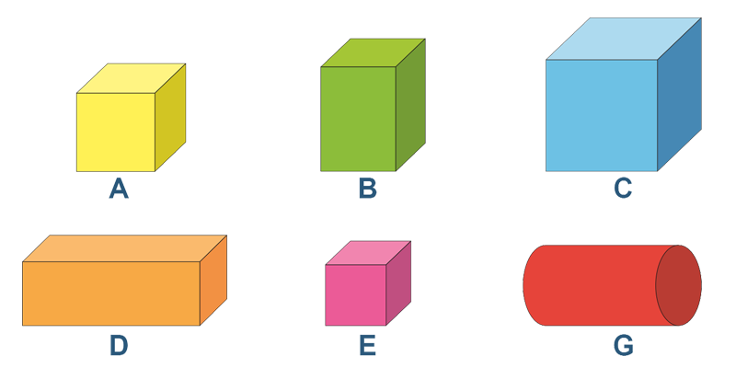
2. Chọn đáp án đúng.
Đố các bạn, những hình nào là khối lập phương ?

Slide 7
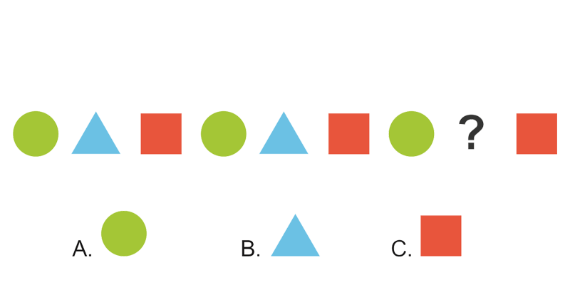
3. Chọn đáp án đúng.
Đố các bạn, hình nào thích hợp để đặt vào dấu “?”

Slide 8
4. Từ 4 hình tam giác như nhau:
a) Em hãy ghép thành hình:

Slide 9
4. Từ 4 hình tam giác như nhau:
b) Em hãy ghép thành hình:

Slide 10

Củng cố bài học
Hương Thảo: tranthao121004@gmail.com

